Slide 1

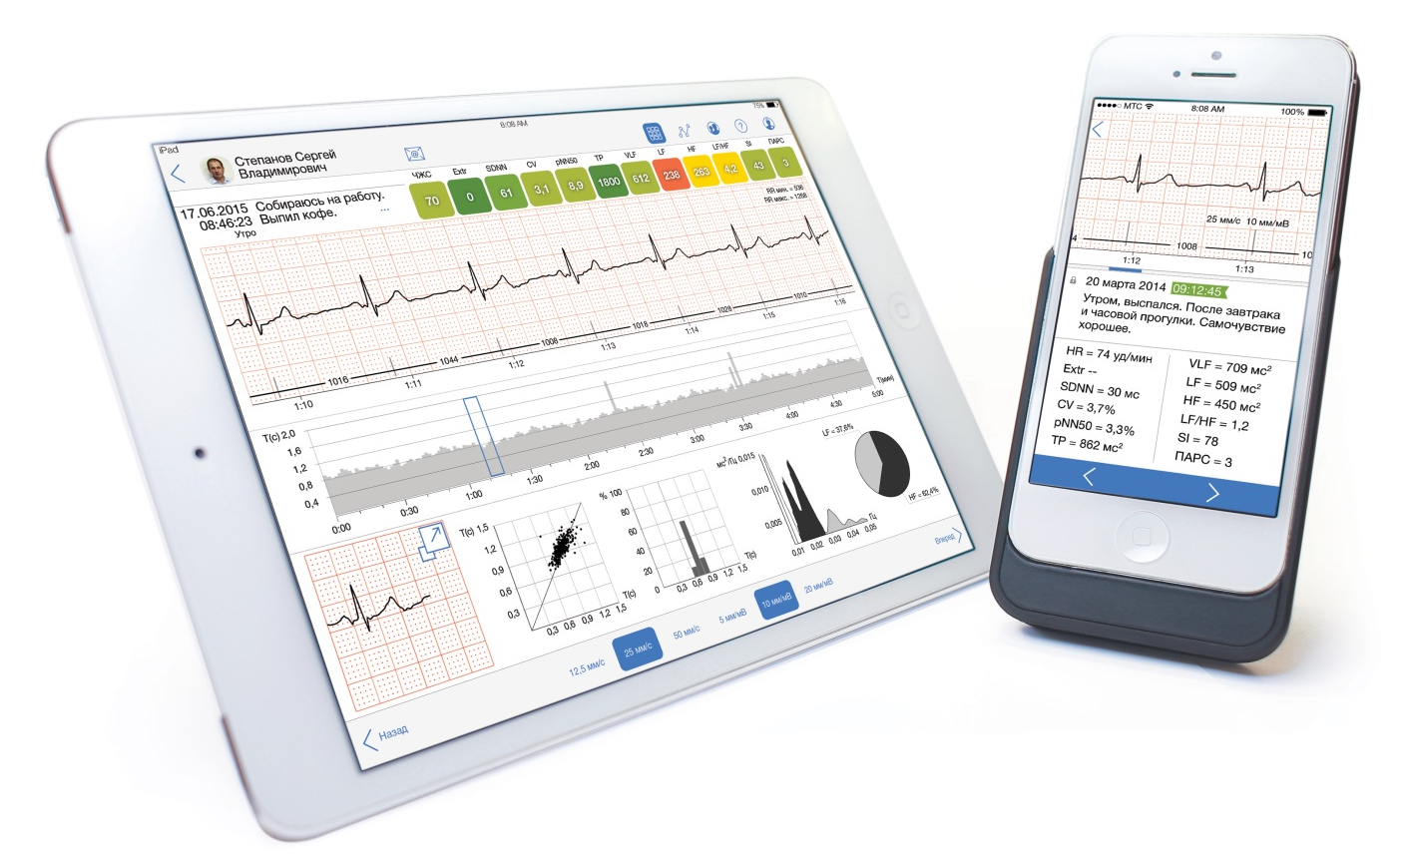
Персональный кардиомонитор — чехол для телефона
и технология «Врач с планшетом»
Садовский Сергей
www.cardioqvark.ru

Slide 2
Персональный кардиомонитор — чехол для телефона
и технология «Врач с планшетом»
Садовский Сергей
www.cardioqvark.ru
Notes:
Добрый день! Меня зовут Сергей. Вот уже несколько месяцев я диванный-кардиолог. Многие из тех, у кого есть телевизор или интернет, мнят себя экономистами и политиками, те, кто купил дорогой фотоаппарат считают себя профессиональными фотографами. Мой же клинический путь начался с обретением кардиомонитора и методички “ЭКГ для всех”.

Slide 3
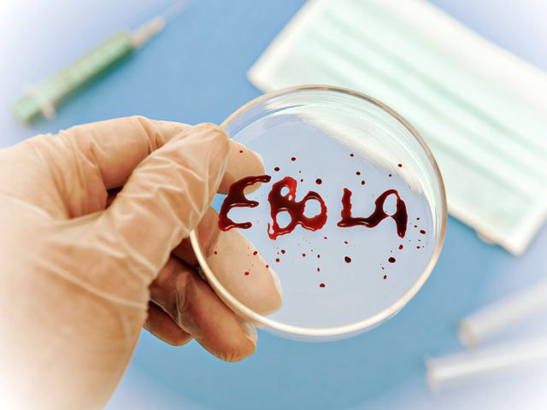
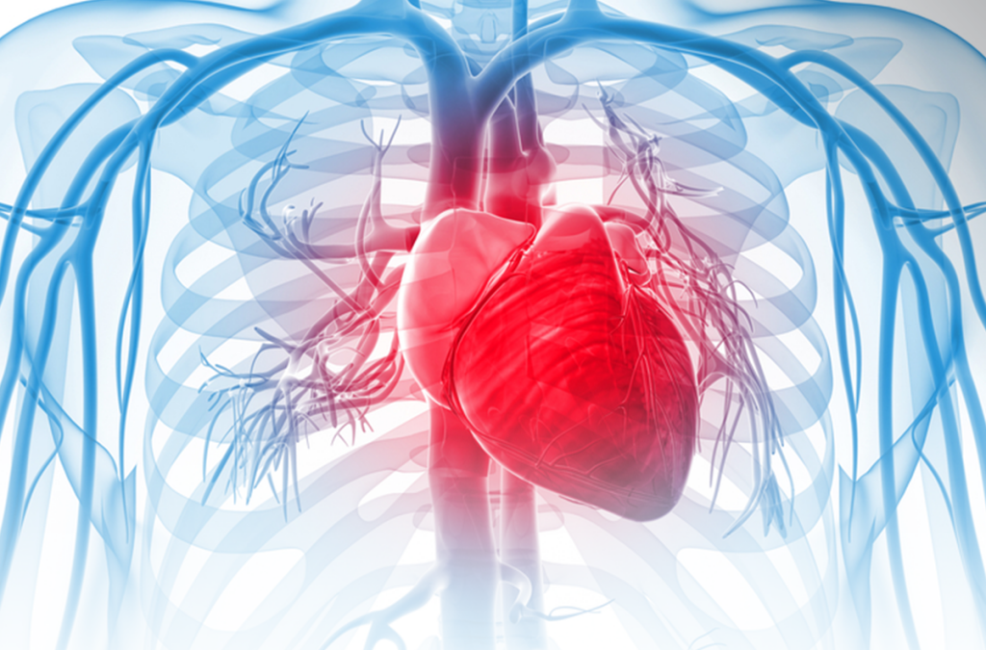
11 315 человек
17 000 000 человек
.
ВОЗ, 2015
Notes:
Совсем недавно мы все были свидетелями драмы мирового масштаба — эпидемии вируса Эбола. От Эболы за всё время погибло 11 тысяч человек. Эта ужасная проблема заслуженно занимала первые строчки в СМИ. 29 декабря 2015 года ВОЗ официально объявила об окончании эпидемии. ССЗ не вызывают такого резонанса в обществе, ежегодно уносят 17 млн. человеческих жизней. Это сопоставимо с населением крупного мегаполиса. ССЗ не являются вирусом или бациллой, ввести карантин невозможно, смертность продолжает расти. О том как можно помочь людям пойдёт речь в докладе.

Slide 4
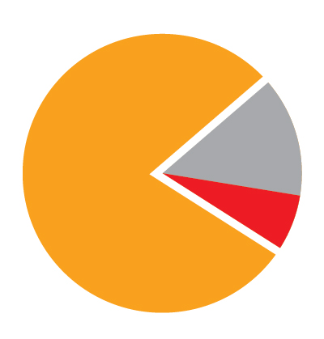
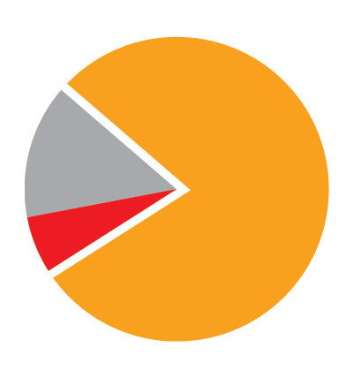
Масштаб бедствия:
2015г.
Мир
Россия
Смертность по причине невыявленных ранее ССЗ
15
1
250 млн.чел
22 млн.чел
Смертность по причине
выявленных ранее ССЗ
2
0,3
Кардиологические больные
Сердечно-сосудистые заболевания, ВОЗ;
Здравоохранение, Федеральная служба государственной статистики.
Notes:
Посмотрите внимательно на этот слайд. Печальные данные таковы: среди умерших от ССЗ только меньше трети людей имели статус кардиологических больных при жизни, более двух третей погибших имели невыявленные ранее ССЗ заболевания.

Slide 5
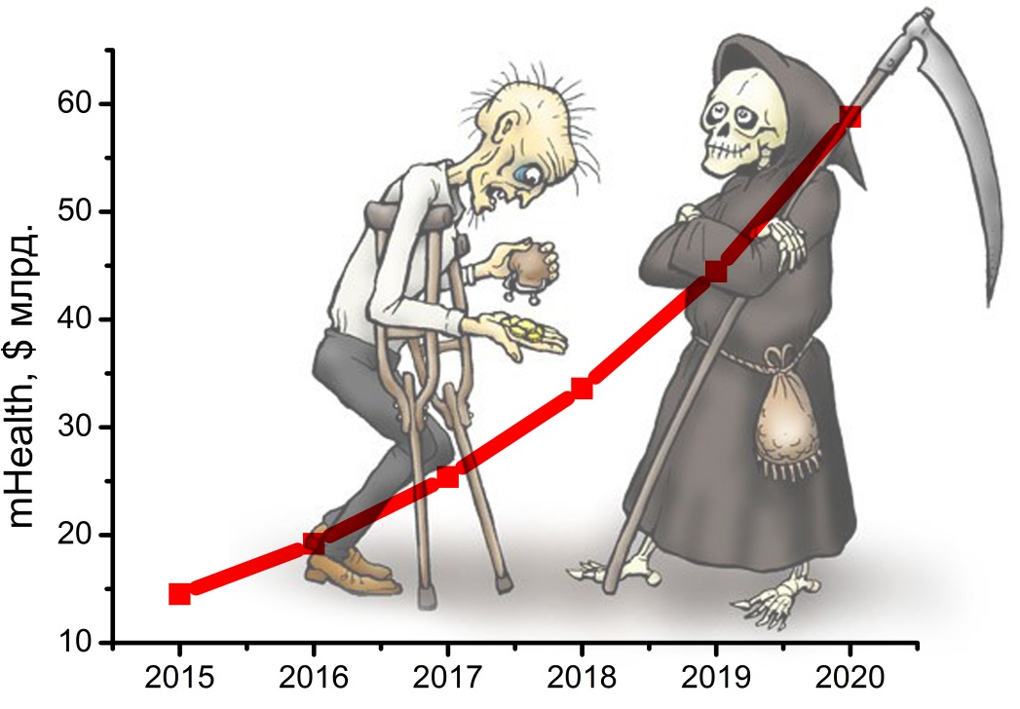
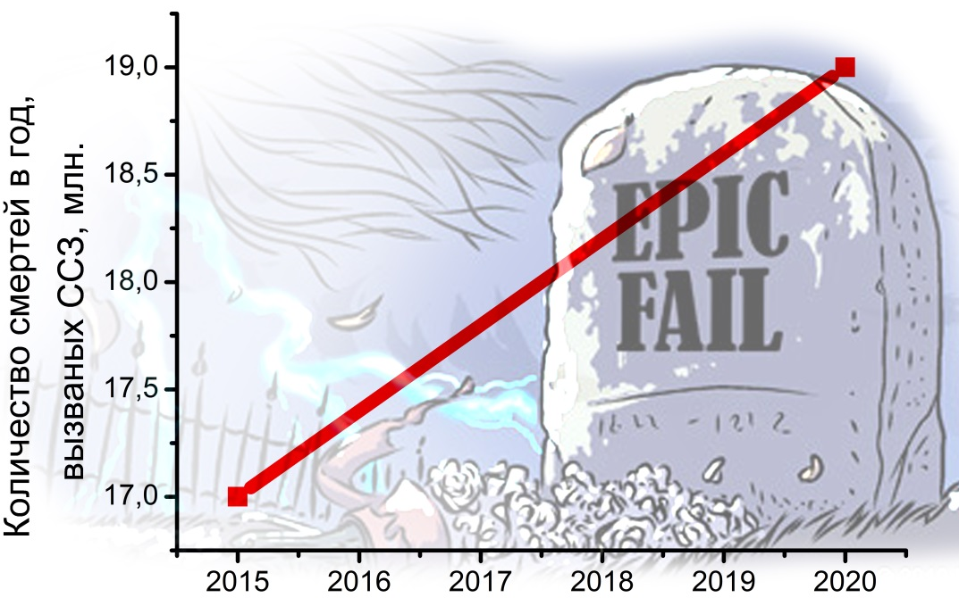
Анализ и оценка рынка:
2 200 $/год
2020: 58,8 млрд. $
66 000 руб./год.
2020: 140,8 млрд. руб.
mHealth – новые возможности развития телекоммуникационных технологий в здравоохранении, АРМИТ;
How Mobile Technology is Transforming Healthcare in the World`s Two Largest Economies, Brookings;
mhealth Tracker, GSMA;
Startup Health 2014 inSights;
Сердечно-сосудистые заболевания, ВОЗ;
Здравоохранение, Федеральная служба государственной статистики.
Notes:
Стоимость платных медицинских услуг на человека в год в мире составляет 2200 долларов, в России — 66т.р. Электронное здравоохранение захватывает рынок по всему миру (к 2020 ожидаемый объем рынка мобильной медицины приблизится к 60 млрд. долларов по миру, и 140 млрд. рублей в России). mHealth определённо повышает качество жизни и продлевает её срок, тем временем по данным ВОЗ смертность от ССЗ продолжает свой рост.

Slide 6
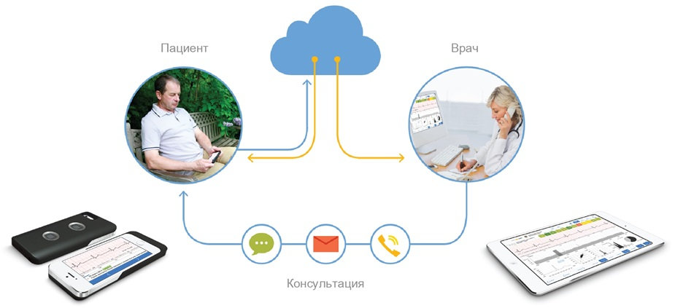
Проблематика:
>50% риск возникновения сердечно-сосудистых заболеваний.
ССЗ – основная причина смертности.
ЭКГ – первичный скрининговый метод оценки работы сердца.
Отсутствие персонального инструмента для анализа/контроля.
Отсутствие удалённого мониторинга.
Решение:
Notes:
Формулировка проблем следующая:
1) высокий риск возникновения ССЗ, в том числе и в скрытой форме.
2) Электрокардиограмма является первичным скрининговым методом оценки работы сердца, однако доступна только для врача.
3) Нет доступного персонального инструмента для анализа и контроля болезней сердца.
4) Также нет и инструмента для постоянного удалённого контроля и поддержки пациентов с кардиологическими заболеваниями.
Кардиомонитор кардиокварк позволяет осуществлять постоянный мониторинг и поддержку пациентов с заболеваниями сердца практикующим врачом с планшетом.
Пациент самостоятельно регистрирует ЭКГ, видит основные показатели работы сердца в интуитивно-понятном виде, данные отправляются на сервер и доступны для врача. У врача есть собственный инструмент — планшет, в котором имеются расширенные функции для работы с кардиограммой. Особое внимание мы уделяем защите персональных данных.

Slide 7

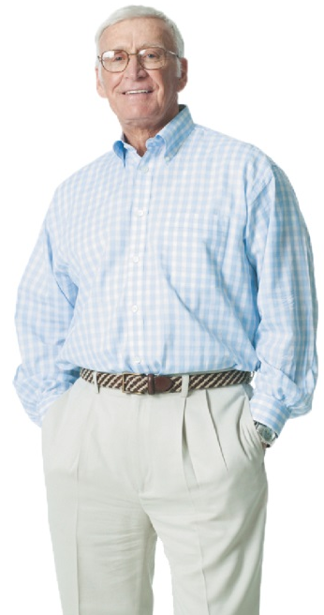
Применение CardioQVARK:
Здоровые люди:
Больные люди:
Получаемая информация:
ЭКГ I стандартного отведения
от 30 сек до 5 мин.
Усредненный кардиоцикл.
12 параметров вариабельности сердечного ритма, их интерпретация и графики.
Распознавание экстрасистолии.
Распознавание фибрилляции предсердий.
Распознавание импульсов электрокардиостимулятора.
Анализ морфологии кардиоцикла.
Клинические испытания:
4 клиники, Москва
3 клиники, МО
Notes:
Многие ли из Вас за последние полгода или даже последние два года проходили диспансеризацию? На слайде люди условно поделены на две группы: здоровые и больные. Это может быть молодая и симпатичная девушка, которая ходит в солярий и посещает занятия по йоге или пенсионер, который всегда имел разнузданный стиль жизни, однако до профилактического осмотра нельзя уверенно утверждать, кто в какой группе находится. Сегодня у всех желающих есть возможность снять ЭКГ, приходите к нашему стенду 1-06.
Здоровые люди могут отслеживать состояние и динамику ссс в бытовых условиях, во время и после физических нагрузок. Оценить нормальный ритм сердца и показатели вариабельности. Могут выявить ранние нарушения работы сердца.
Для больных людей доступна профилактика, наблюдение после операций и перенесенного инфаркта. Полезен людям с ССЗ, живущим в удалении от специализированной медицинской помощи. Помогает отслеживать эффект от приема лекарств, оценить ритм и частоту сердечных сокращений, отследить короткие приступы, не зафиксированные на стандартной ЭКГ.

Slide 8
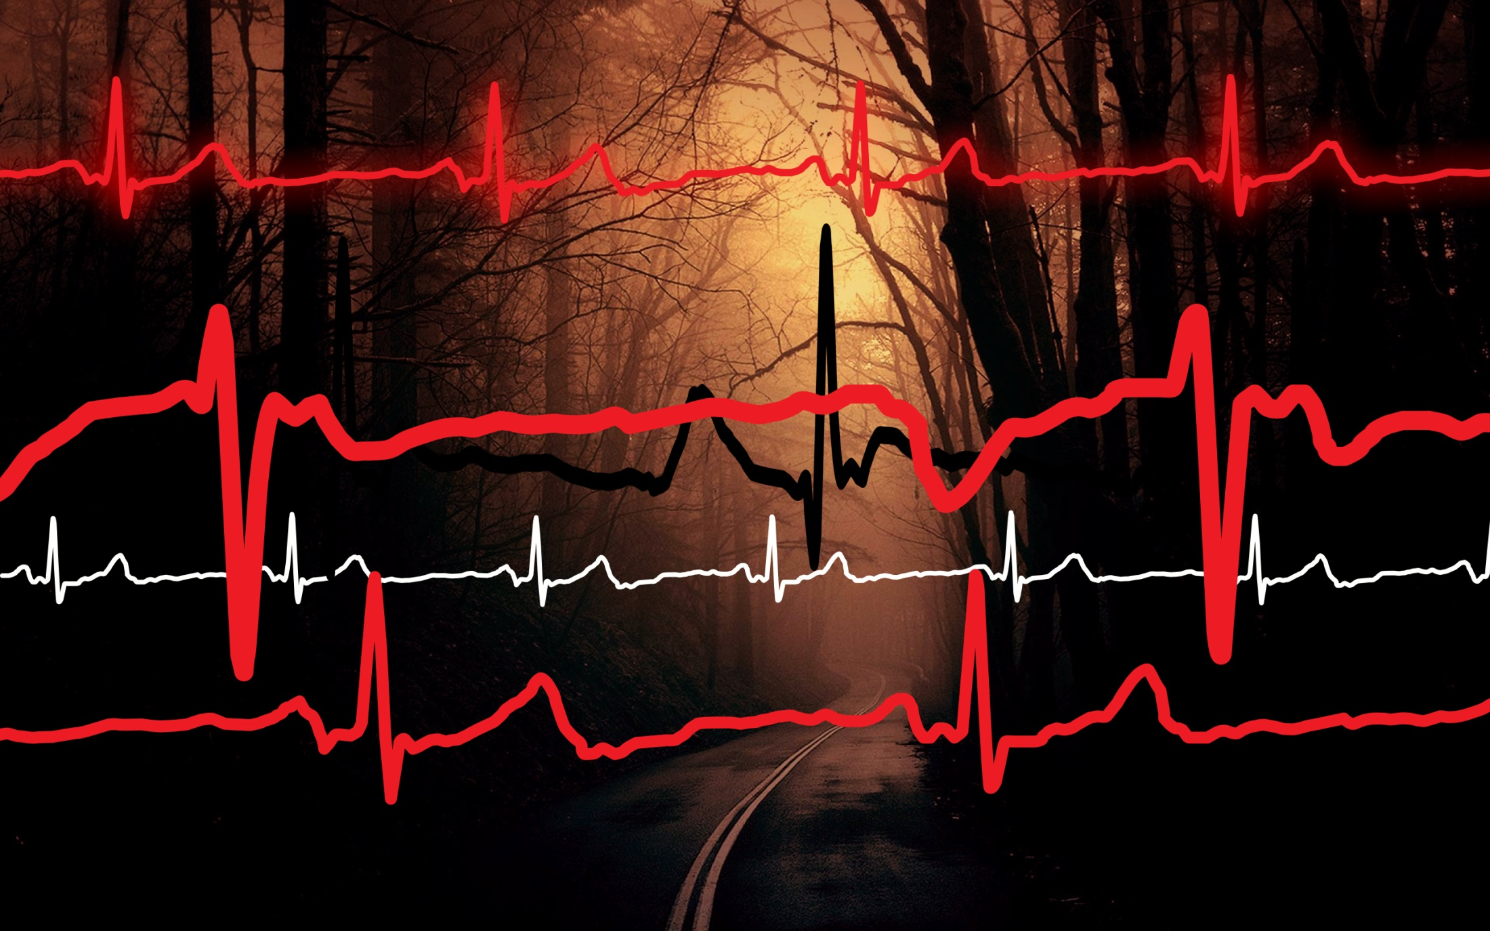
Notes:
На слайде показан не рецепт, выписанный врачом, а ЭКГ-сигнал. Для простых пациентов лента ЭКГ не понятна.

Slide 9
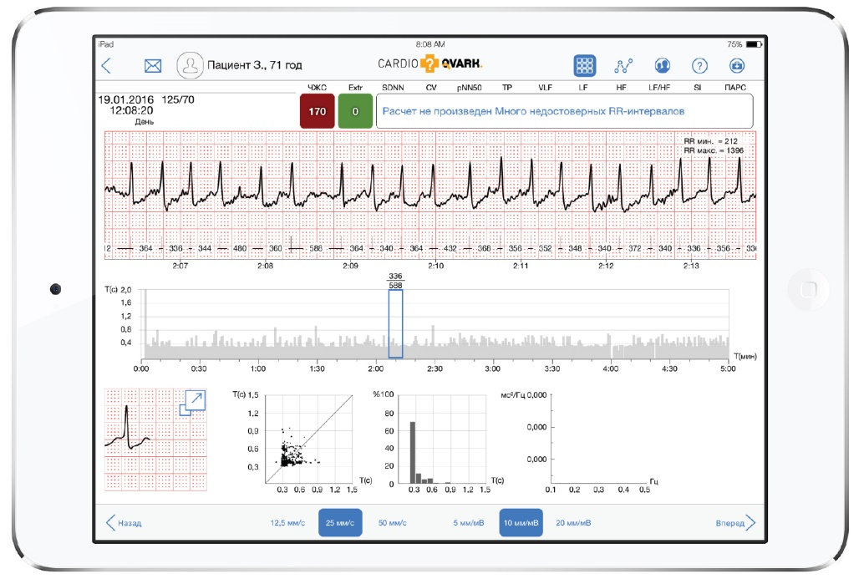
Клинические примеры:
Обследовано 816 пациентов:
  в поликлиниках
  в стационарах
  в домашних условиях
11 000 кардиограмм
57 критических случаев
96 устройств
Фибрилляция предсердий
Notes:
Кардиокварк даёт основные показатели работы сердца в доступном виде и для врача, и для пациента. Всего обследовано 816 пациентов. Снято и обработано 11 000 кардиограмм, своевременно выявлено 57 критических случаев. Предлагаю кратко ознакомиться с примерами. На слайде показано приложение для врача и некоторые клинические случаи.

Slide 10
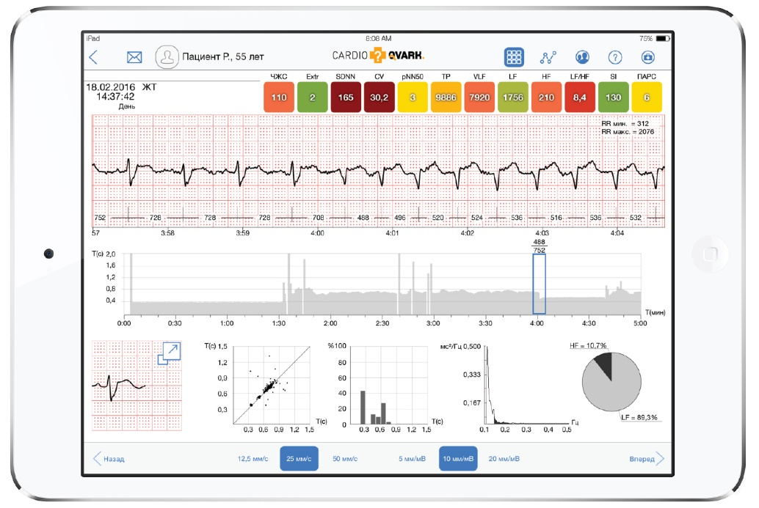
Клинические примеры:
Обследовано 816 пациентов:
  в поликлиниках
  в стационарах
  в домашних условиях
11 000 кардиограмм
57 критических случаев
96 устройств
Постмиокардический кардиосклероз, смена ритма с синусового на ускоренный кардио-вентрикулярный

Slide 11
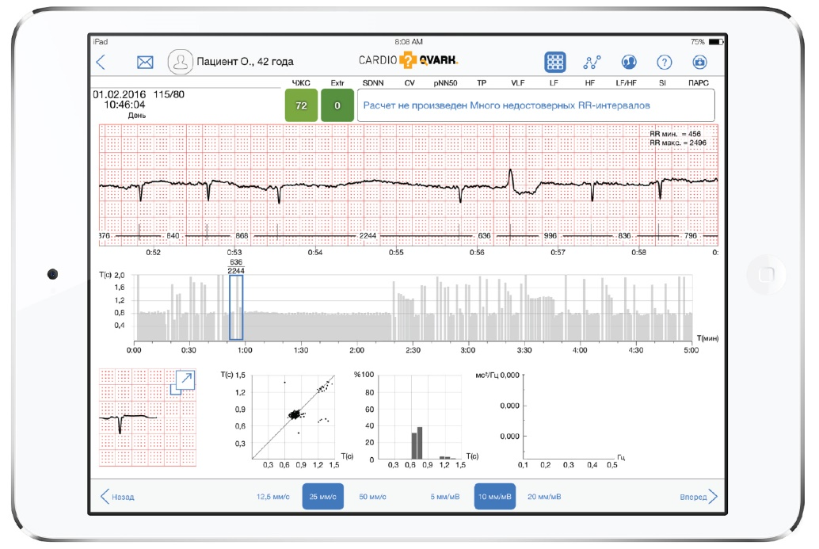
Клинические примеры:
Обследовано 816 пациентов:
  в поликлиниках
  в стационарах
  в домашних условиях
11 000 кардиограмм
57 критических случаев
96 устройств
Пауза ритма

Slide 12
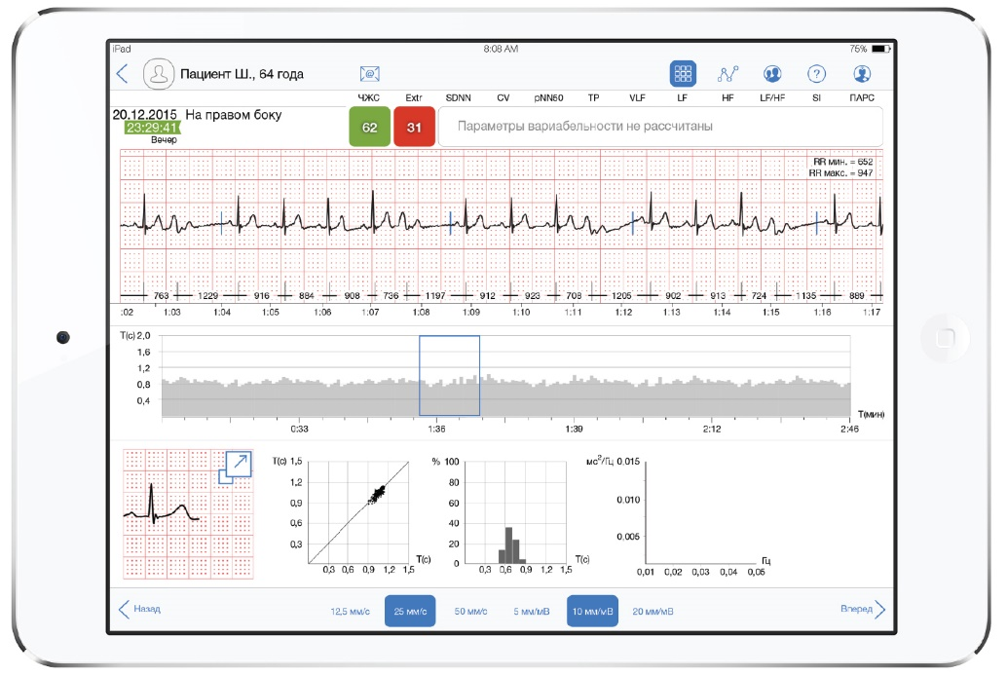
Клинические примеры:
Обследовано 816 пациентов:
  в поликлиниках
  в стационарах
  в домашних условиях
11 000 кардиограмм
57 критических случаев
96 устройств
Желудочковая экстрасистолия при имплантированном кардиостимуляторе

Slide 13
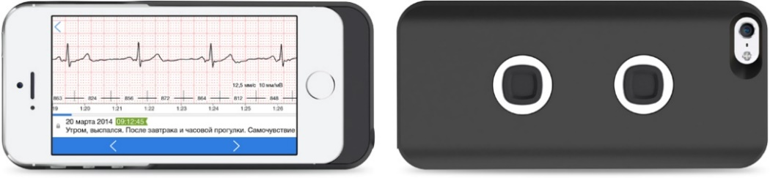
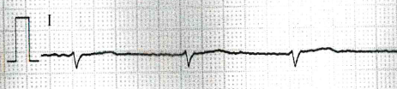
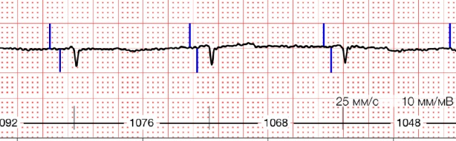
Сравнение работы CardioQVARK и других медицинских кардиографов:
312 пациентов
7 кардиографов
Пациент С., 40 лет
Синдром слабости синусового узла, синкопальные, предсинкопальные состояния, кардиостимулятор Medtronic.
Kenz Cardico 1210
CardioQVARK
Регистрация импульсов кардиостимулятора в реальном времени
Notes:
В ходе проведенных добровольных клинических испытаний сопоставлены ленты ЭКГ 312 пациентов разного пола и возраста полученные с помощью кардиомонитора кардиокварк с лентами семи медицинских кардиографов принятых на вооружение в обычных больницах и клиниках. Точность сопоставима.

Slide 14
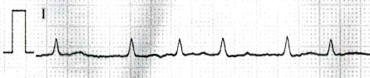
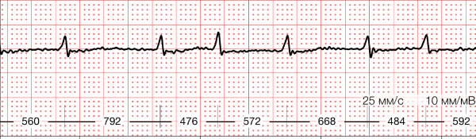
Сравнение работы CardioQVARK и других медицинских кардиографов:
312 пациентов
7 кардиографов
Пациент К., 67 лет
Постоянная форма фибрилляции предсердий.
Kenz Cardico 1210
CardioQVARK

Slide 15
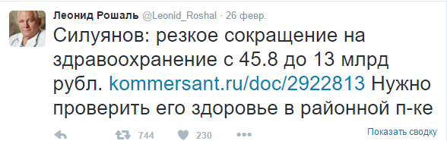
Notes:
Предлагаю перейти к следующей проблеме. В настоящее время врач в связи со скромной оплатой труда, вынужден работать в двух-трёх местах и по сути не может иметь частной практики. С другой стороны, из-за тотального сокращения бюджета и падения уровня предоставляемых услуг всё больше пациентов выбирают частную медицину. Наступает время mHealth и виртуальных госпиталей, и, мы надеемся, это может кардинально изменить жизнь в лучшую сторону не только пациентов, но и врачей.

Slide 16
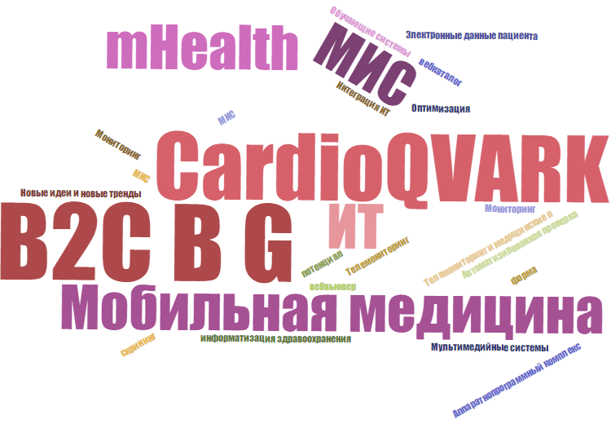
Notes:
Кардиокварк является комплексным решением с моделью: бизнес для потребителя, бизнеса и государства.
Для пациента — это инструмент для регистрации ЭКГ в любом месте и в любое время с медицинской точностью. Автоматическая обработка данных и мгновенное получение результатов. Контакт с личным врачом. Получение экстренной медицинской помощи. Контроль приема лекарств и реабилитации.
Для врача — удаленный мониторинг и поддержка пациента с кардиологическими заболеваниями. Получение результатов в режиме онлайн. Контроль терапии и обратная связь с пациентом.
Для бизнеса — повышение качества и расширение ассортимента услуг в мед. организациях. Апробация или клиническое испытание лекарств. Снижение затрат. Повышение эффективности страховых организаций. Диспансеризация предприятий.
Для государства — создание национальной системы скрининга кардиологических заболеваний. Улучшение качества жизни населения. Снижение смертей и инвалидности населения. Экономия бюджетных средств.
На слайде представлено немного отредактированное облако тегов по материалам АРМИТ. По большинству озвученных на конференции тем или продуктам, представленным в зале, у нас есть точки соприкосновения. Мы предлагаем вам сотрудничество, давайте эффективно взаимодействовать.

Slide 17
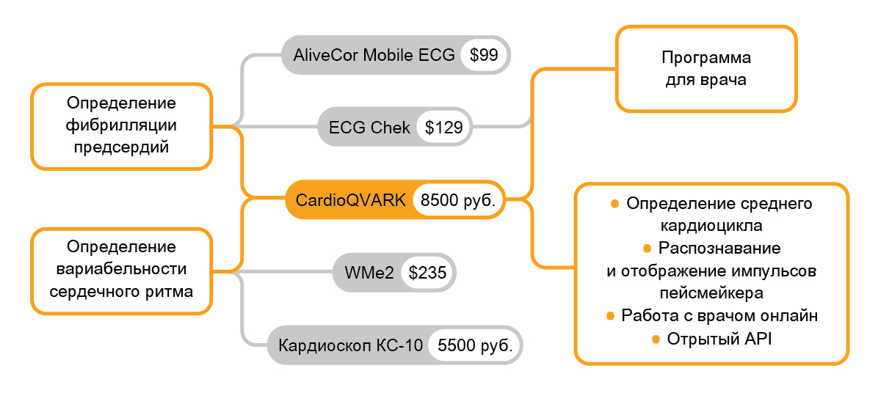
Конкуренция:
Портативные кардиомониторы, снимающие ЭКГ по I стандартному отведению.
Ключевые отличия CardioQVARK:
Технология «врач с планшетом».
Пациенты с имплантированными антиаритмическими устройствами (электрокардиостимуляторами).
Открытый интерфейс для сторонних разработчиков (API)
Notes:
С проектом кардиокварк выгодно сотрудничать и в силу конкурентных преимуществ. Важными отличиями является: технология врач с планшетом, ведение пациентов с антиаритмическими устройствами и открытый интерфейс для сторонних разработчиков API.

Slide 18
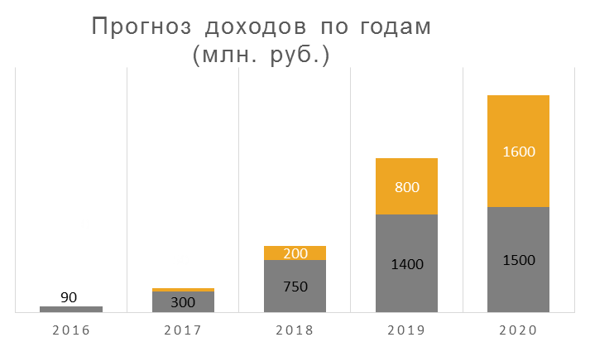
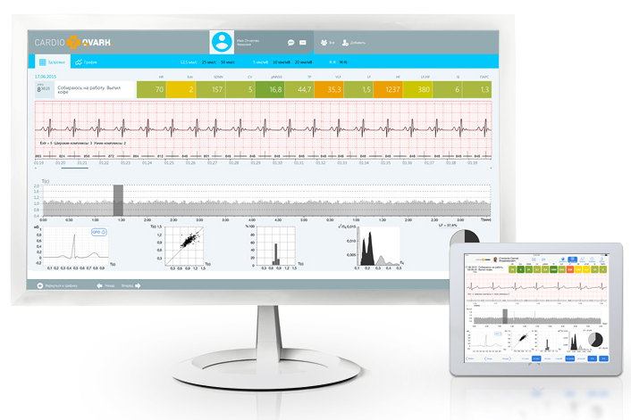
Выход на рынок и коммерциализация:
Потенциальные потребители:
Частные лица.
Учреждения здравоохранения.
Бизнес.
Привлечение и удержание клиентов:
Реклама: пациенты, врачи.
Программы здравоохранения.
Каналы монетизации:
Компании, проявившие интерес к CardioQVARK:
Частные клиники и стационары.
Фармацевтические компании.
Экстренная медицинская помощь.
I: Продажи устройства.
II: Сервис для пациентов;
Партнерские программы.
Notes:
Развитие проекта мы видим именно в направлении сервиса, предоставлении услуг и участии партнёрских программах. Мы постепенно расширяем функционал приложения и количество определяемых параметров. Уже сейчас нами заинтересовались клиники К+31 и Будь здоров, фармацевтические компании Файзер, джиэнджи, Санофи-авентис, федеральное медико-биологическое агентство.

Slide 19
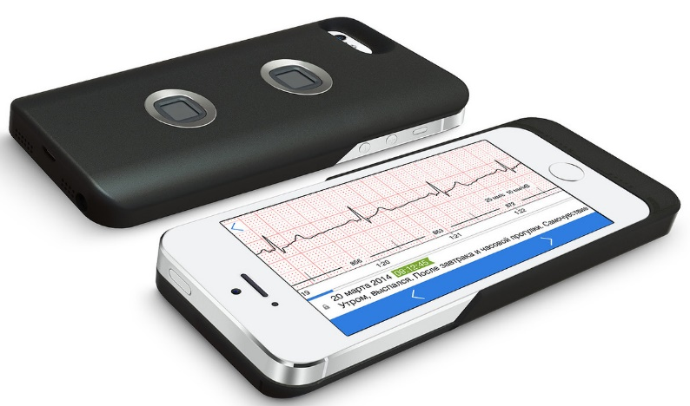
Развитие проекта:
Планы:
2016:
30 000 кардимониторов.
Получение РУ МИ и Apple MFI.
Расширение модельного ряда.
Самоокупаемость.
2017-2018:
Выход на рынки стран ТС и Восточной Европы.
Клинические испытания (США и Западная Европа).
2018-2020:
Выход на мировой рынок.
Выход на IPO.
С 2014г. - до настоящего времени:
Серийное изделие для iPhone 5/5S/6/6S.
Тестовая партия 100 серийных образцов.
Разработано программное обеспечение и алгоритмы обработки/анализа кардиосигнала.
Обследовано 1 300 человек.
Снято 11 000 кардиограмм.
Получение Apple MFI и РУ МИ.
4 патента программы для ЭВМ, 2 заявки на патент полезной модели, 5 заявок на патент промышленного образца, 1 заявка на международный патент PCT полезной модели.
Notes:
В настоящее время мы создали серийное изделие для iPhone. Серийная партия первого квартала этого года в 1000 устройств полностью зарезервирована. Разработано программное обеспечение для врачей и пациентов — приложения и облачный сервис. Внедрены алгоритмы и анализ кардиосигнала. Обследовано 1300 человек, снято и обработано 11 000 кардиограмм. Мы проходим процедуру получения лицензии Apple MFI и регистрационного удостоверения медицинского изделия. Ведётся работа по защите интеллектуальной собственности.
В планах этого года производство и продажа 30 000 кардиомониторов. Расширение модельного ряда устройств. Выход проекта на самоокупаемость.

Slide 20
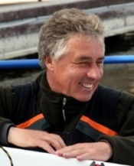
Команда проекта:
Александр Викторович Ежков – инициатор, руководитель и инвестор проекта
Ольга Валерьевна Сунцова – директор ООО «КардиоКВАРК»
Александр Николаевич Калиниченко– научный руководитель и разработчик ООО «КардиоКВАРК», д.т.н., профессор Санкт-Петербургского государственного электротехнического университета «ЛЭТИ» им. В.И. Ульянова (Ленина)
Мария Константиновна Чайковская – медицинский консультант и разработчик ООО «КардиоКВАРК»,
врач-кардиолог ФГБНУ РНЦХ им. ак. Б.В. Петровского
Роман Владимирович Исаков– научный консультант и разработчик ООО «КардиоКВАРК», к.т.н., доцент ИИТ Владимирского государственного университета имени А.Г. и Г. Столетовых
Сергей Борисович Маслов – куратор производства ООО «КардиоКВАРК»
Алексей Владимирович Усков – системный архитектор, разработчик ООО «КардиоКВАРК»
Сергей Павлович Садовский – заместитель директора ООО «КардиоКВАРК», к.ф.-м.н.
Наталья Анатольевна Лемякина – бухгалтер ООО «КардиоКВАРК»
Роман Романович Брюханов – iOS-разработчик ООО «КардиоКВАРК»
Александр Егорович Бекмачев – инженер ООО «КардиоКВАРК», к.т.н.
Илья Андреевич Дмитриев – IT&PR специалист ООО «КардиоКВАРК»
Разработка электроники – ООО "Л Кард" (г. Москва) www.lcard.ru
Производство – ООО "Пранкор" (г. Гусев, Калининградская обл.), холдинг GS Group www.dtvs.ru/about/company-info
Программное обеспечение – ООО "Информационные системы для бизнеса" (г. Пенза) www.is2b.ru
Дизайн – OPEN!Design&Concepts (г. Москва) www.opendesign.ru
Юридическое сопровождение – ГК Wise Advice (г. Москва) www.wiseadvice.ru
Notes:
КардиоКВАРК — от идеи до выполнения Российский проект. Инициатор, инвестор и руководитель — Ежков Александр Викторович. Производство и разработка налажены в России.

Slide 21
Кардиомонитор
Кардиограмма с помощью телефона
Тел.: +7 (985) 717 05 25
E-mail: info@cardioQVARK.ru
www.cardioqvark.ru
CardioQVARK – зарегистрированный товарный знак. Все права защищены.
По всем вопросам обращайтесь к разработчику info@cardioqvark.ru
Изготовитель и организация, уполномоченная на принятие претензий: ООО "Л Кард".
Адрес: Россия, 117105, г.Москва, Варшавское шоссе, д. 5, стр. 2
iPhone – товарный знак Apple Inc. iPhone is a trademark of Apple Inc.
Notes:
Колеги: мы готовы к сотрудничеству.

Slide 22
С помощью прибора СardioQVARK возможно определить:
100% видимость нормы:
синусовый ритм, синусовая аритмия, ритм ЭКС (кодов МКБ нет)
100% видимость патологии:
I48.0
I 49.8
I44.0-44.2
I 44.7
Частота встречаемости в стационаре:
I48.0 и/или I 49.8 - 7 %
I44.0-44.2 + I48.0 и/или I 49.8 -15%
I 44.7 -3%
I 10.0 + I48.0 и/или I 49.8 -20%
I 10.0 + I48.0 и/или I 49.8 + ( I 20.0 I 20.8 I 20.9 I 25.2 I 25.6 ) -50 %
I 49.2-49.4 - 2 %
I 49.5 – 3%
Предположить о той или иной нозологии и выполнить дообследование:
I 06.2
I 10.0
I 20.0
I 20.8
I 20.9
I 25.2
I 25.6
I 31.3 (крайне редко встречается)
I 45.0
I 49.2-49.4
I 49.5
Notes:
КардиоКВАРК — от идеи до выполнения Российский проект. Инициатор, инвестор и руководитель — Ежков Александр Викторович. Производство и разработка налажены в России.

